Slide 1
1848. Március 15.

Slide 2
Mit kiván a magyar nemzet. Legyen béke, szabadság és egyetértés.
Kivánjuk a’ sajtó szabadságát, censura eltörlését.
Felelős ministeriumot Buda-Pesten.
Évenkinti országgyülést Pesten.
Törvény előtti egyenlőséget polgári és vallási tekintetben.
Nemzeti őrsereg.
Közös teherviselés.
Urbéri viszonyok megszüntetése.
Esküdtszék, képviselet egyenlőség alapján.
Nemzeti Bank.
A’ katonaság esküdjék meg az alkotmányra, magyar katonáinkat ne vigyék külföldre, a’ külföldieket vigyék el tőlünk.
A’ politikai statusfoglyok szabadon bocsáttassanak.
Unio.
Egyenlőség, szabadság, testvériség!

Slide 3
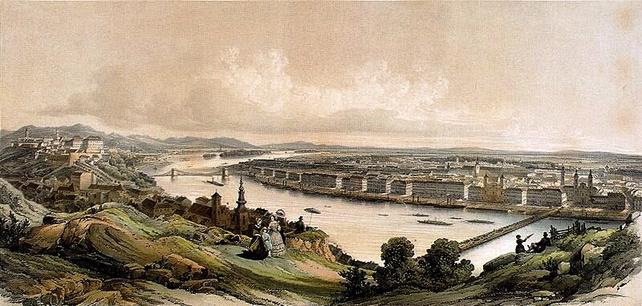
PEST LÁTKÉPE

Slide 4
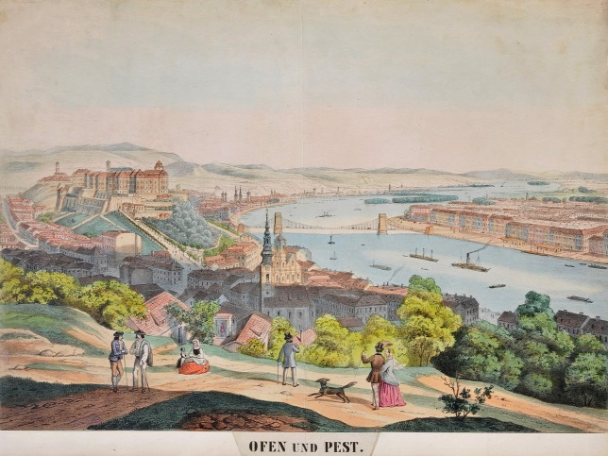

Slide 5
A FORRADALOM HELYSZÍNEI EGYKOR ÉS MA

Slide 6
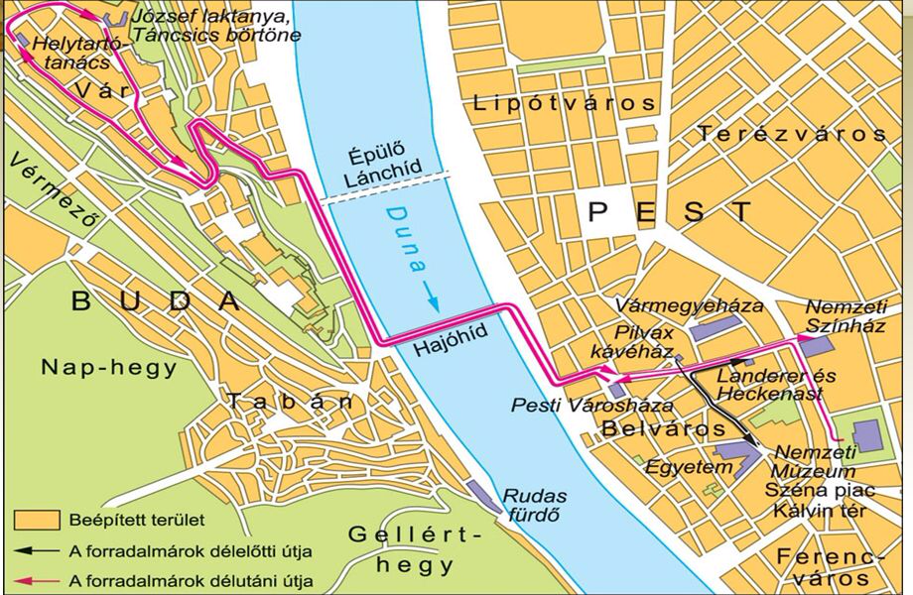

Slide 7
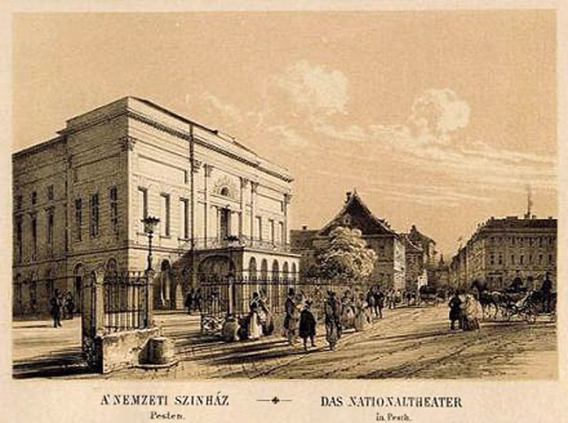
NEMZETI SZÍNHÁZ

Slide 8
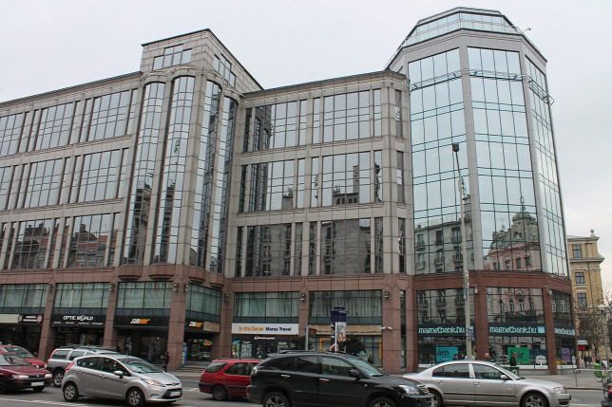

Slide 9
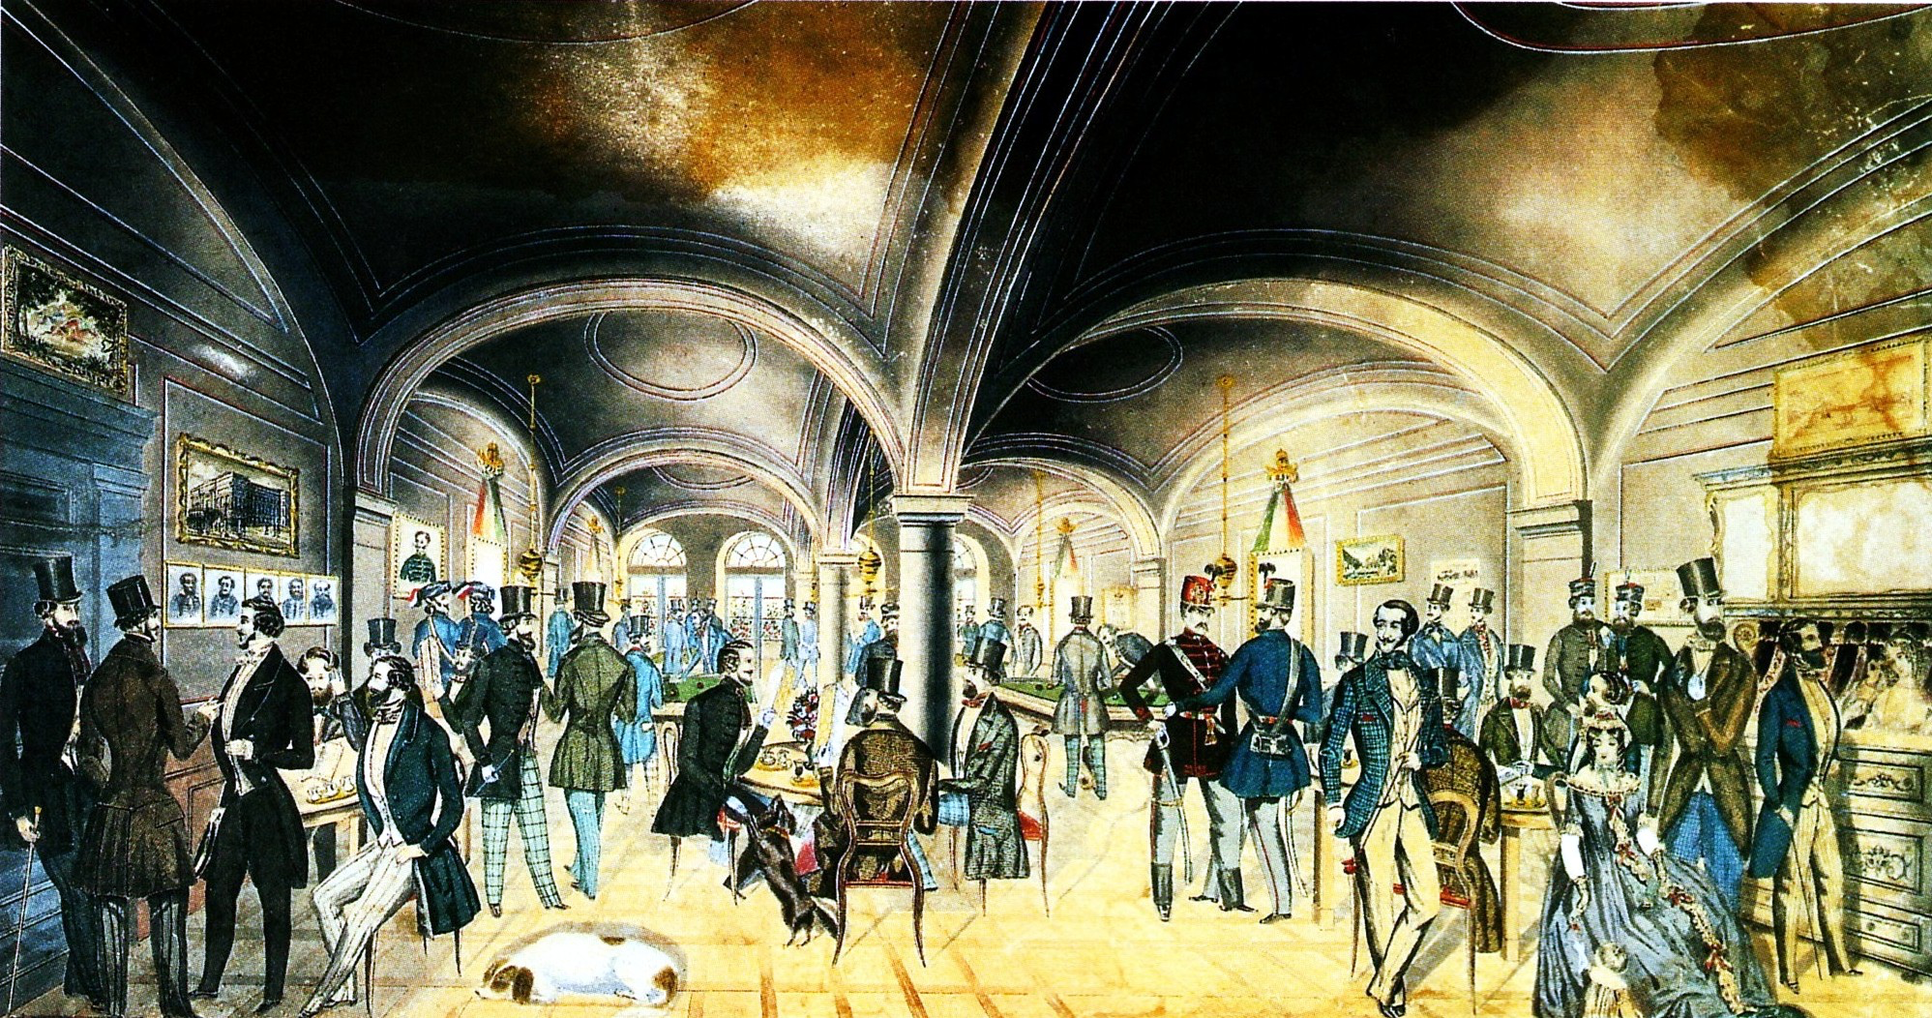
PILVAX

Slide 10
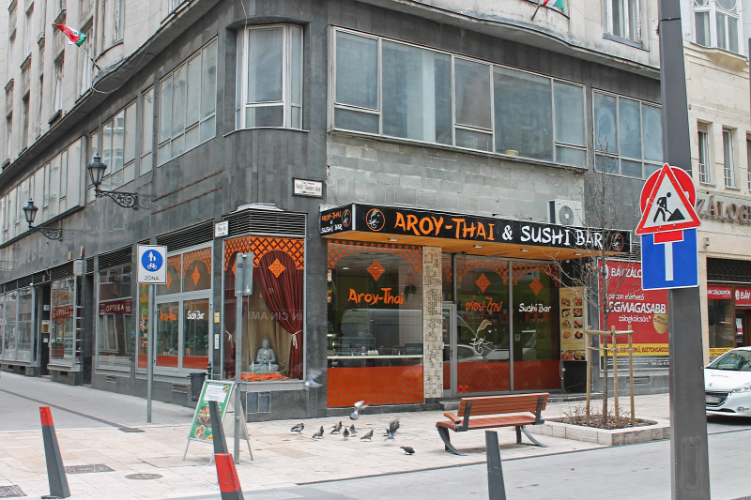

Slide 11
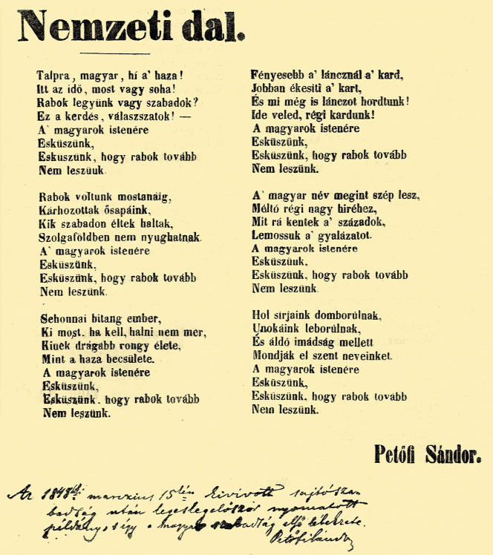

Slide 12
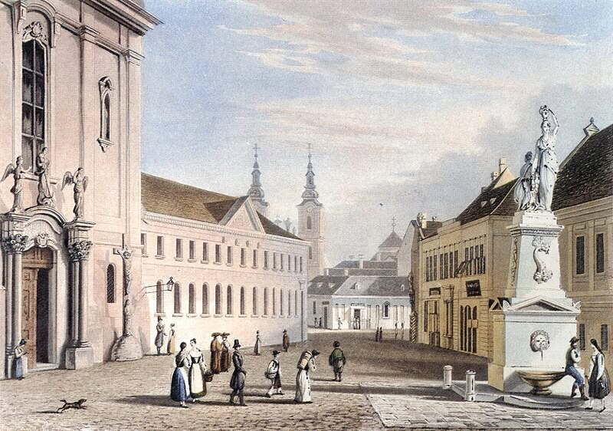
A PESTI FERENCES TEMPLOM ÉS A BARÁTOK TEREE

Slide 13
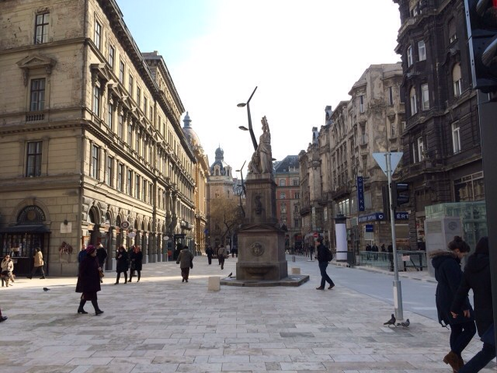

Slide 14
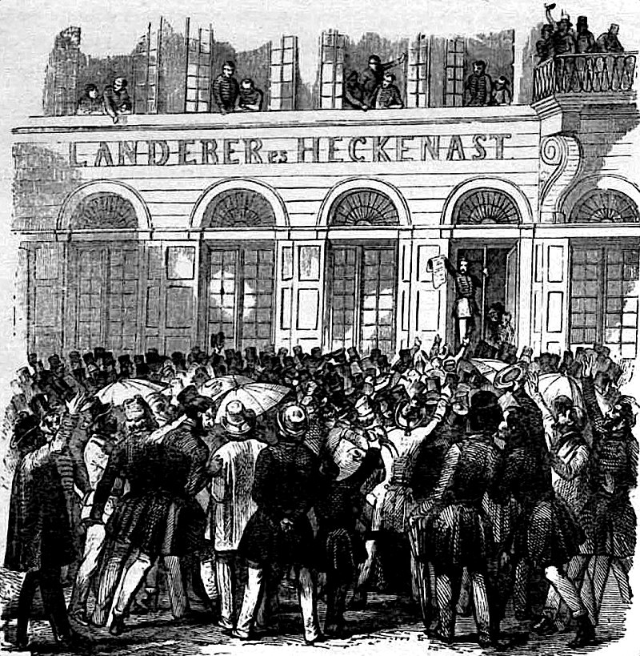
LANDERER ÉS HECKENAST NYOMDA

Slide 15
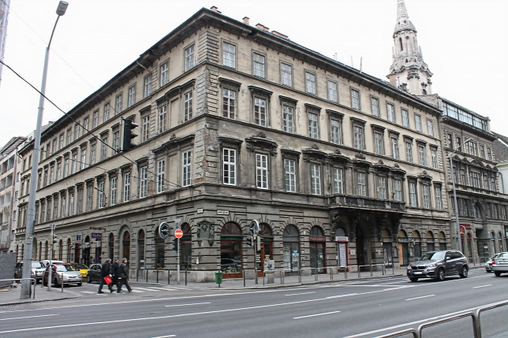

Slide 16
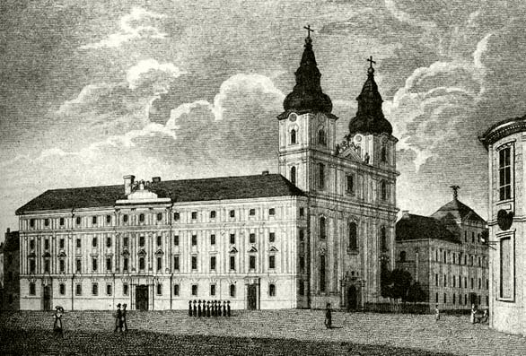
Az egyetem épülete és az Egyetemi templom

Slide 17
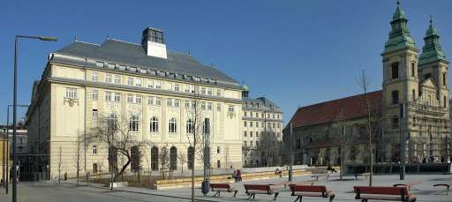

Slide 18
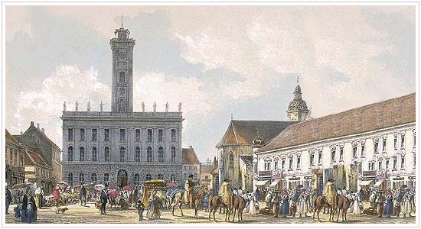
A régi pesti városháza

Slide 19
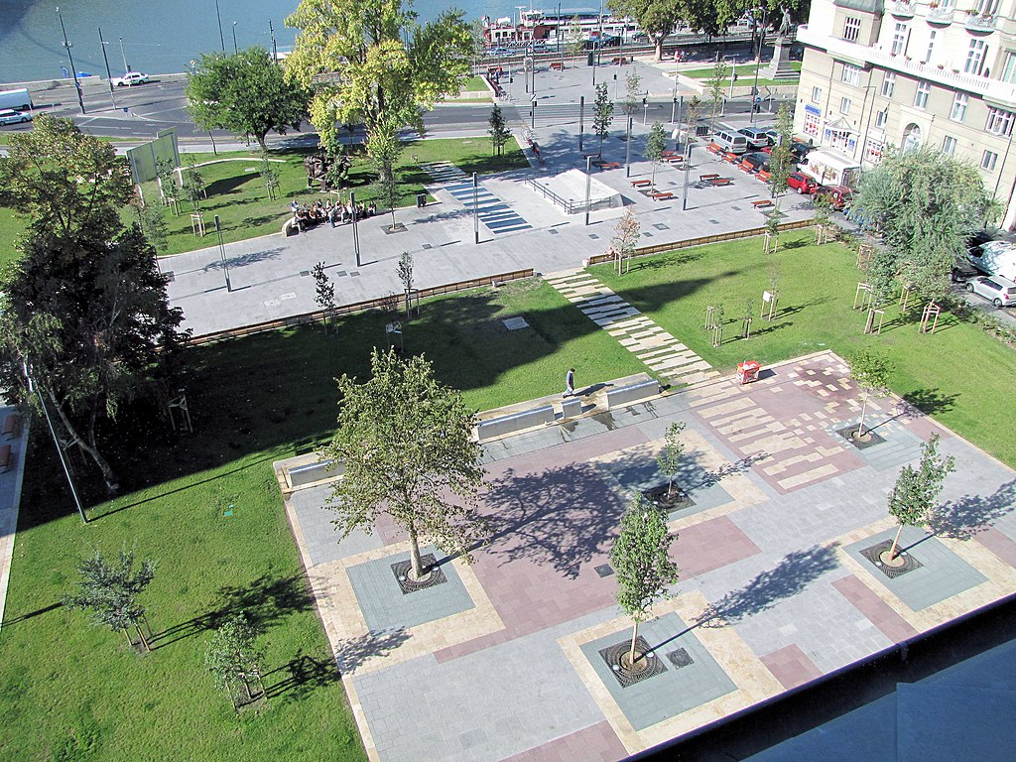
A Városházát 1863-ban Hild József tervei alapján háromemeletesre építették át, majd az Erzsébet-híd építésével összefüggő városrendezés során 1900-ban lebontották.

Slide 20
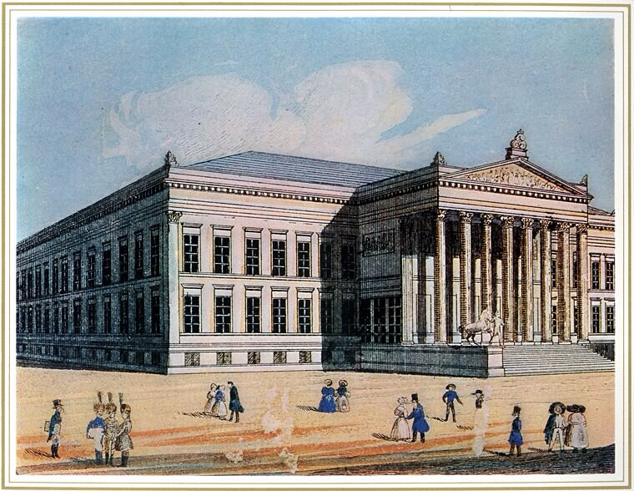
NEMZETI MÚZEUM

Slide 21
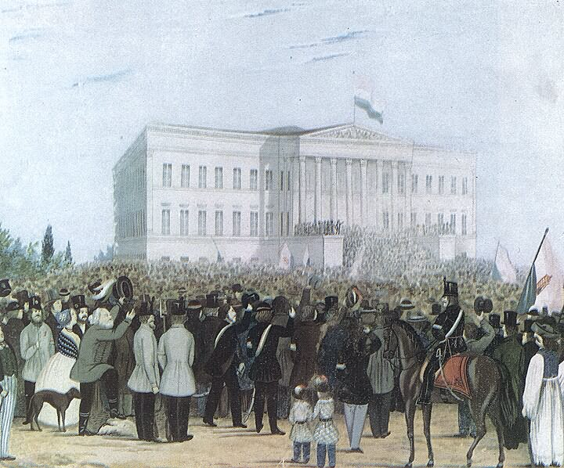

Slide 22
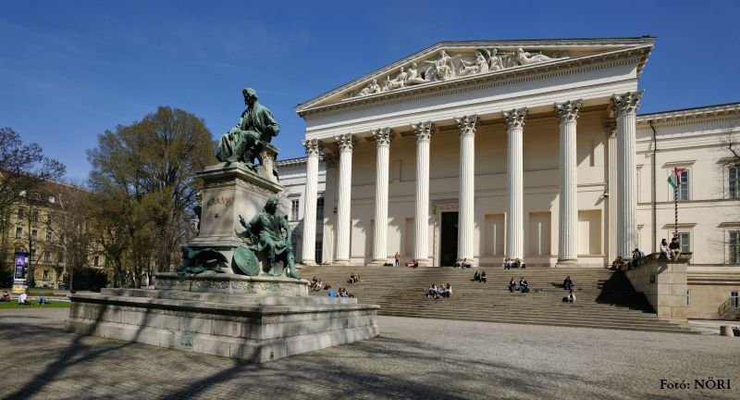

Slide 23
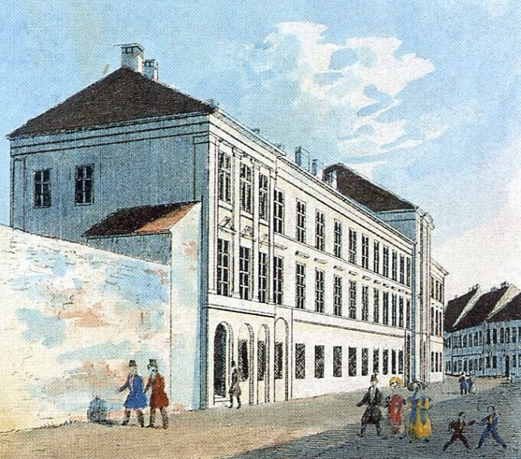
HELYTARTÓTANÁCS ÉPÜLETE

Slide 24
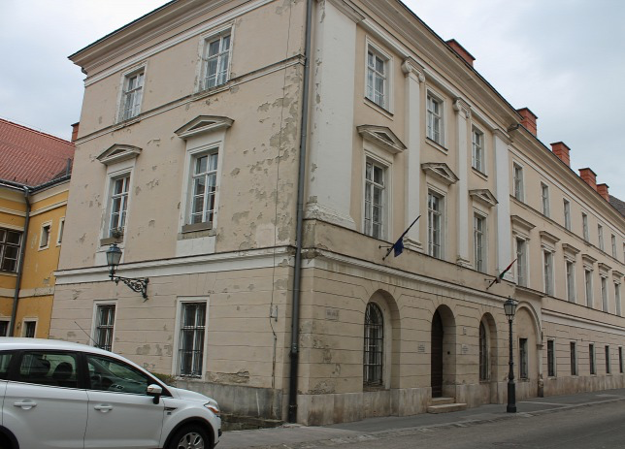

Slide 25
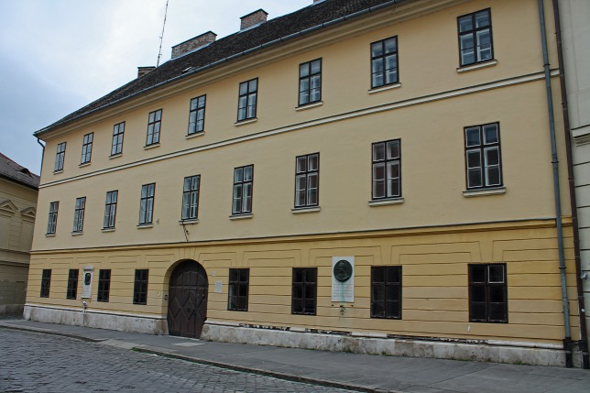
TÁNCSICS BÖRTÖNE

Slide 26
